Slide 1
CS330 – PZ nmd – NemaNJa’s movie database
Nemanja Kuzmanović 2851

Slide 2
Sadržaj
Uvod
Šta aplikacija koristi
Detaljan pregled aplikacije
Demonstracija
Pitanja

Slide 3
Uvod
Aplikacija pomaže korisnicima da brzo, efikasno i jednostavno pronađu aktuelne filmove
Korisnici mogu pronaći u aplikaciji detalje željenog filma kao što su: naziv, ocena, opis, datum objavljivanja, traileri...
Filmovi se mogu sortirati po nekoliko kategorija (najnoviji, najpopularniji, dolazeći, u bioskopima...)
Svaki korisnik može podesiti izgled sopstvenog profila
Korisnička podrška

Slide 4
Šta? Kako?
Aplikacija koristi themoviedb.org API kako bi preuzela podatke iz velike baze podataka
Koristi se SQLite baza za čuvanje podataka o korisnicima (email, lozinka...)
Glide, open-source framework za Android radi sve što je potrebno sa slikama (jednostavan, kešovanje, kompesija...). Preporučen od strane Google-a
Retrofit, type-safe HTTP klijent za Android (Apache deprecated)
Material Design (Android Design Support Library)

Slide 5
Aplikacija

Slide 6
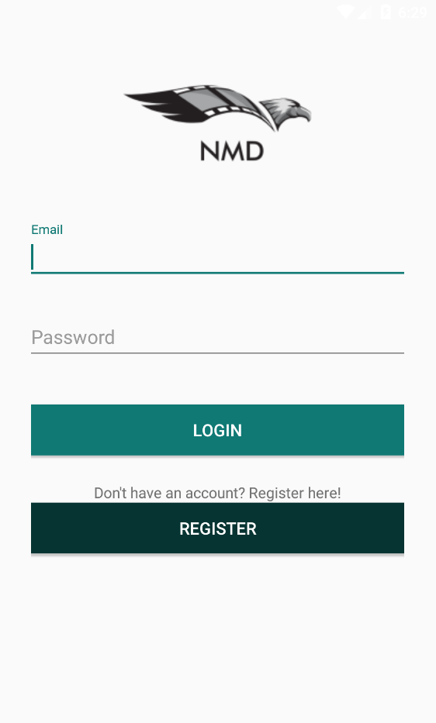
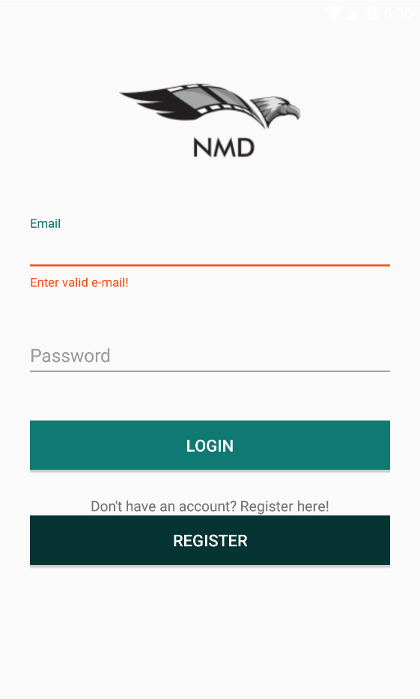
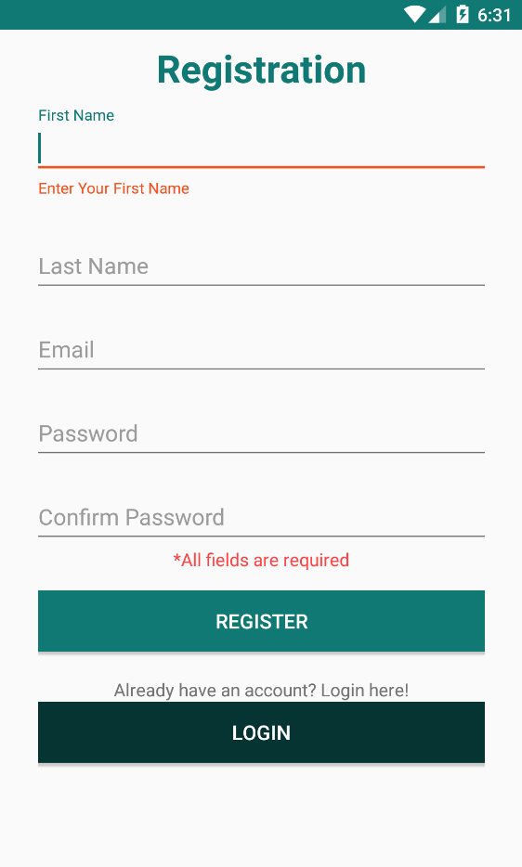

Slide 7
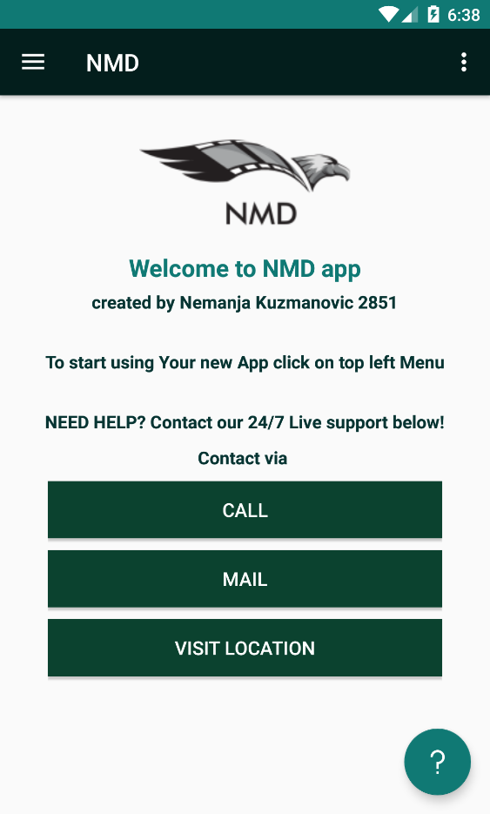
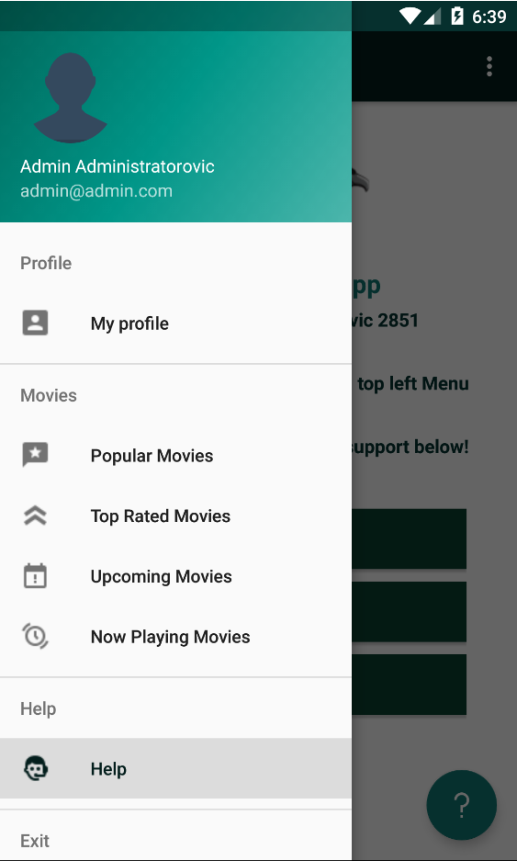
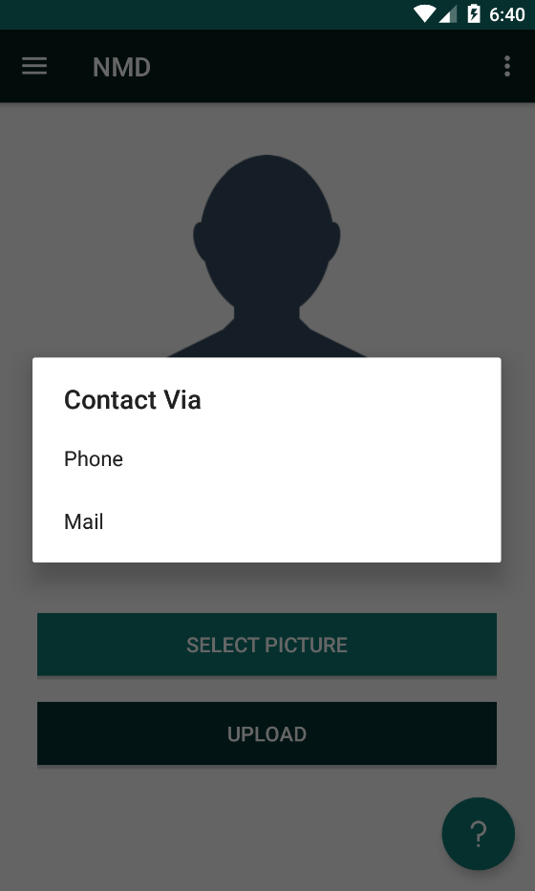

Slide 8
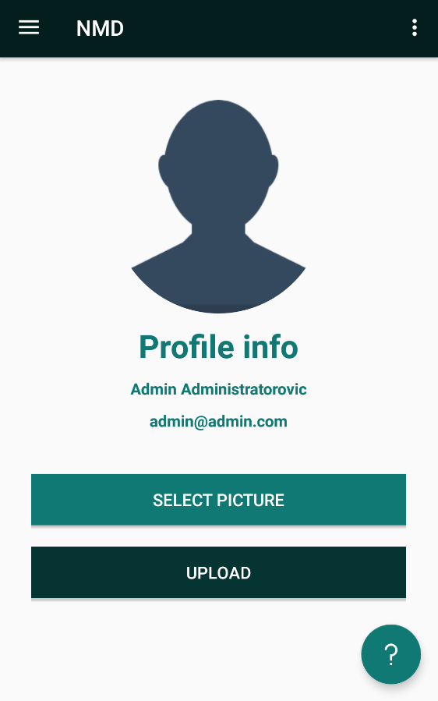
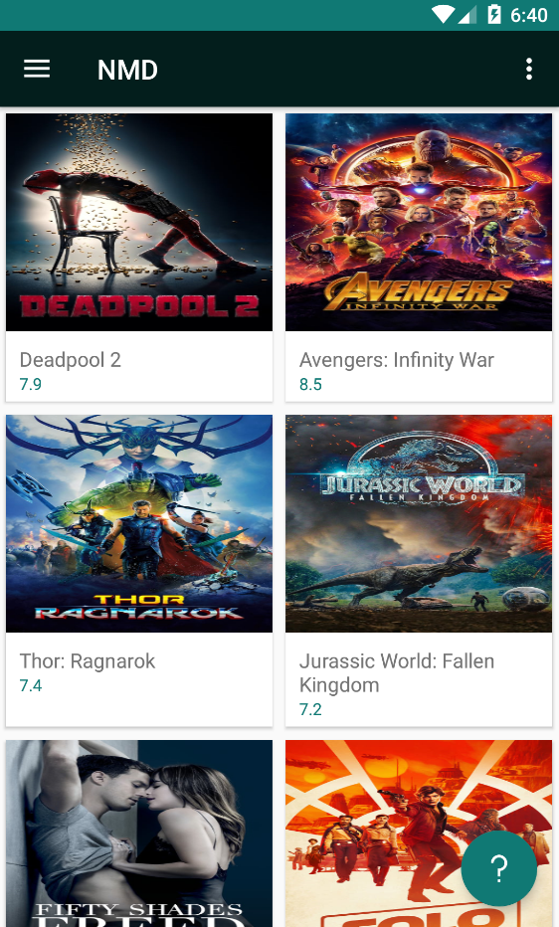
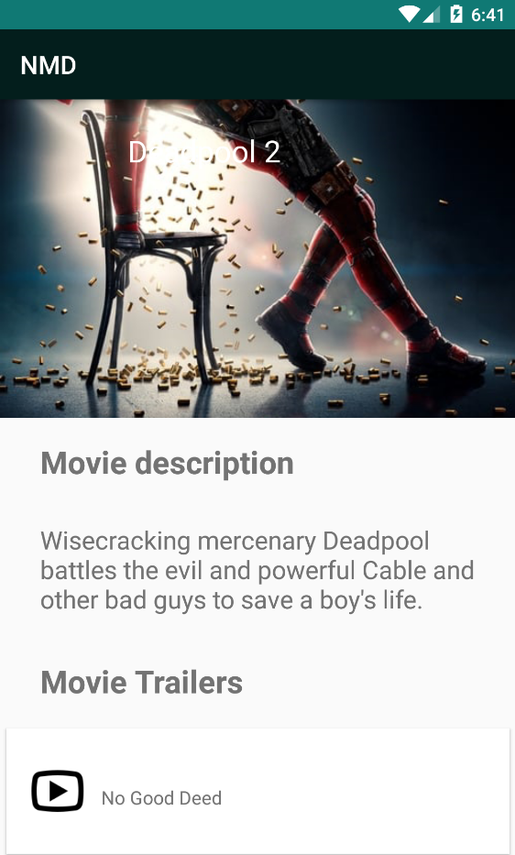

Slide 9
Pitanja?

Slide 10
Reference
https://www.themoviedb.org/documentation/api
https://www.sitepoint.com/material-design-android-design-support-library/
https://inthecheesefactory.com/blog/get-to-know-glide-recommended-by-google/en
https://github.com/bumptech/glide
https://github.com/square/retrofit

